Slide 1



Implementarea Planului de Evaluare a Programului Operațional Capital Uman 2014-2020 - Evaluarea intervențiilor POCU în domeniul asistentei tehnice”
Anexa (DMI 7.2).1
Raport de Evaluare Restrospecție POSDRU
Rapoarte sondaje

Slide 2
METODOLOGIA SONDAJELOR DE OPINIE
TIP | TIP | VOLUM POPULAȚIE | EȘANTION | Rata de răspuns | Metoda de culegere | MARJĂ DE EROARE
Sondaj la nivelul populației | Populație cu vârste peste 18 ani | 15757669 | 405 | 1/7 | CATI | +/-4,96%
Sondaj la nivelul beneficiarilor și potențialilor beneficiari | Sub-eșantion la nivelul beneficiarilor | 9071 | 205 | 1/10 | CATI | +/-4,96%
 | Sub-eșantion la nivelul potențialilor beneficiari | 1027219 | 201 | 1/9 | CATI
Sondaj la nivelul grupurilor țintă și potențialilor grup țintă | Sub-eșantion la nivelul grupurilor țintă | 4028968 | 202 | 1/5 | CATI | +/-4,96%
 | Sub-eșantion la nivelul potențialilor grup țintă | 8132344 | 203 | 1/7 | CATI

Slide 3
METODOLOGIA SONDAJELOR DE OPINIE
 |  | +20 chestionare
 |  | 15-19 chestionare
 |  | 10-14 chestionare
 |  | 5-9 chestionare
 |  | 1-4 chestionare
SONDAJ LA NIVELUL POPULAȚIEI

Slide 4
METODOLOGIA SONDAJELOR DE OPINIE
 |  | +20 chestionare
 |  | 15-19 chestionare
 |  | 10-14 chestionare
 |  | 5-9 chestionare
 |  | 1-4 chestionare
SONDAJ LA NIVELUL BENEFICIARILOR
Număr proiecte finanțate total My SMIS | 16058
Număr beneficiari (unici) | 9071

Slide 5
METODOLOGIA SONDAJELOR DE OPINIE
volum CLUSTER beneficiari | BI | CEN TRU | NORD EST | NV | SUD MUN TENIA | SUD EST | SUD VEST | VEST | Total
ANGAJATORI | 24 | 17 | 14 | 19 | 13 | 11 | 10 | 10 | 118
INSTITUTE DE CERCETARE | 2 | 0 | 0 | 0 | 0 | 0 | 0 | 0 | 2
INSTITUȚII EDUCATIONALE | 3 | 1 | 1 | 1 | 1 | 1 | 0 | 1 | 9
PARTENERI SOCIALI | 5 | 2 | 2 | 2 | 2 | 1 | 1 | 1 | 16
STRUCTURI ADMINISTRATIVE | 18 | 5 | 6 | 6 | 5 | 6 | 5 | 4 | 55
Total general | 52 | 25 | 23 | 28 | 21 | 19 | 16 | 16 | 200
SONDAJ LA NIVELUL BENEFICIARILOR
volum CLUSTER Potențiali beneficiari | BI | CEN TRU | NORD EST | NV | SUD MUN TENIA | SUD EST | SUD VEST | VEST | Total
ANGAJATORI | 34 | 24 | 19 | 27 | 17 | 15 | 14 | 13 | 163
INSTITUȚII EDUCATIONALE | 5 | 1 | 2 | 2 | 1 | 1 | 1 | 1 | 14
PARTENERI SOCIALI | 6 | 2 | 3 | 3 | 3 | 2 | 2 | 2 | 23
Total general | 45 | 27 | 24 | 32 | 21 | 18 | 17 | 16 | 200

Slide 6
METODOLOGIA SONDAJELOR DE OPINIE
 | pondere grup țintă | volum total in eșantion din care:
 |  |  | Volum grup țintă POSDRU | Volum potențial grup țintă
DEFALCAREA ÎN FUNCŢIE DE GEN
Bărbați | 40% | 160 | 80 | 80
Femei | 60% | 240 | 120 | 120
DEFALCAREA ÎN FUNCŢIE DE STATUTUL PE PIAŢA MUNCII
Persoane ocupate din care: | 37% | 149 | 74 | 74
Liber profesioniști | 2% | 9 | 4 | 4
Șomeri, din care: | 18% | 73 | 36 | 36
Șomeri pe termen lung | 6% | 26 | 13 | 13
Numărul total de persoane inactive, din care: | 44% | 174 | 87 | 87
Persoane inactive din educație și formare profesională | 25% | 100 | 50 | 50
DEFALCAREA ÎN FUNCŢIE DE VÂRSTĂ
Tineri (15-24) | 30% | 119 | 60 | 60
Vârstnici (55-64) | 5% | 21 | 10 | 10
DEFALCAREA ÎN FUNCŢIE DE GRUPURILE VULNERABILE, POTRIVIT LEGISLAŢIEI NAŢIONALE
Participanți din cadrul minorităților | 7% | 28 | 14 | 14
Imigranți | 0% | 0 | 0 | 0
Persoane cu dizabilități | 1% | 5 | 3 | 3
Persoane din alte grupuri dezavantajate | 26% | 105 | 53 | 53
DEFALCAREA ÎN FUNCŢIE DE NIVELUL EDUCAŢIONAL
Persoane fără educație | 3% | 10 | 5 | 5
Persoane cu educație primară sau gimnazială (ISCED 1 şi 2) | 37% | 150 | 75 | 75
Persoane absolvente ale învățământului secundar superior (ISCED 3) | 29% | 115 | 57 | 57
Persoane absolvente ale învățământului post-secundar, non-terțiar (ISCED 4) | 4% | 15 | 7 | 7
Persoane absolvente ale învățământului universitar și post-universitar (ISCED 5 şi 6) | 28% | 110 | 55 | 55
total | 100% | 400 | 200 | 200
SONDAJ LA NIVELUL GRUPURILOR ȚINTĂ

Slide 7
PRINCIPALELE REZULATE
Media 2010=25%
Sursa: sondaje de opinie la nivelul populației 2020

Slide 8
PRINCIPALELE REZULATE
Sursa: Date MySMIS. Prelucrările autorilor
Sursa: sondaje de opinie la nivelul populației 2020

Slide 9
PRINCIPALELE REZULATE
Sursa: sondaje de opinie la nivelul populației 2020

Slide 10
PRINCIPALELE REZULATE
Sursa: sondaje de opinie la nivelul populației 2020

Slide 11
PRINCIPALELE REZULATE
Sursa: sondaje de opinie la nivelul populației 2020
Flash Eurobarometre 298, 384, 423, 452, 480
Euro barometrele 73,79,83,91,93

Slide 12
PRINCIPALELE REZULATE
Sursa: sondaje de opinie la nivelul populației 2020

Slide 13


PRINCIPALELE REZULATE
$$r_{xy}=0,916$$
$$r_{xy}=0,463$$
Sursa: Flash Eurobarometre 298, 384, 423, 452, 480
Sursa: Euro barometrele 73,79,83,91,93

Slide 14
PRINCIPALELE REZULATE
Sursa datelor: Euro-barometrele Comisiei Europene 2008-2019
sondaje de opinie la nivelul populației 2020

Slide 15
PRINCIPALELE REZULATE
Media la nivelul beneficiarilor
Sursa datelor: sondaje de opinie la nivelul beneficiarilor POSDRU 2020

Slide 16
PRINCIPALELE REZULATE
Notorietatea POSDRU la nivelul populației
Sursa datelor: sondaje de opinie la nivelul populației 2020

Slide 17
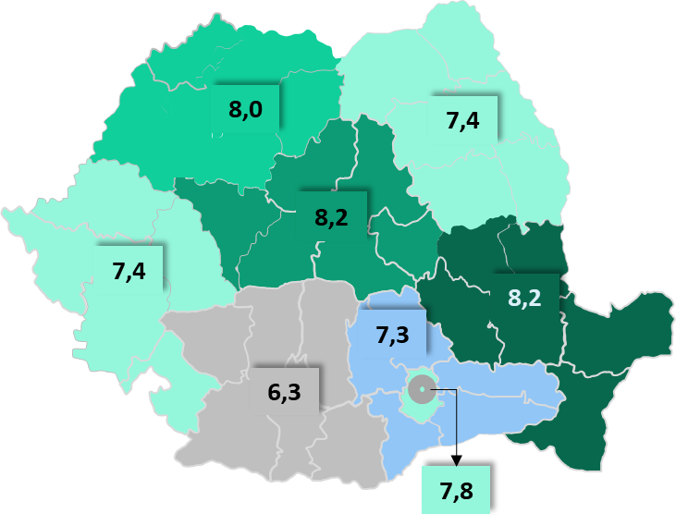
PRINCIPALELE REZULATE
Aprecierea calității comunicării POSDRU la nivel regional
Media la nivelul beneficiarilor
Media la nivelul beneficiarilor
Sursa datelor: sondaje de opinie la nivelul beneficiarilor POSDRU 2020

Slide 18
PRINCIPALELE REZULATE
Media la nivelul beneficiarilor
Sursa datelor: sondaje de opinie la nivelul beneficiarilor POSDRU 2020

Slide 19
PRINCIPALELE REZULATE
Rata de propagare a informației POSDRU în rândul…
…potențialilor membri ai grupurilor țintă
…potențialilor beneficiari
Sursa datelor: sondaje de opinie la nivelul beneficiarilor, potențialilor beneficiari, grupurilor țintă și potențialilor grup țintă 2020

Slide 20
PRINCIPALELE REZULATE

